Slide 1
Manejo de la Densidad
Facultad de Ciencias Agrarias y Forestales (UNLP)
Curso de Silvicultura 2020

Slide 2
Manejo del crecimiento y la producción mediante la aplicación de cortas (raleos)

Slide 3
Densidad del rodal
Medida cuantitativa de la población de árboles expresada en términos de variables por unidad de superficie tales como:
Numero de árboles: (arb/ha)
Area basal: (m2/ha)
Volumen o biomasa: (m3/ha o Mg/ha)

Slide 4
En términos relativos o cualitativos:
Sub-poblado
Bien poblado
Sobre poblado

Slide 5
Indice de densidad de rodales Reineke, 1933
Definición
Cualquier rodal puro, bien poblado, coetáneo y que presente un diámetro promedio cuadrático (Dq) tiene aproximadamente el mismo numero de árboles que otro rodal puro de la misma especie, bien poblado, coetáneo y con el mismo Dq
Característica independiente de la CS y de la edad

Slide 6
El IDR expresa en forma matemática la relación entre el tamaño de los árboles y la densidad del rodal, a través de la siguiente ecuación:
IDR = N * (Dr/Dq)^{-b}
N: es el número de árboles por ha
Dr ₍₂₅₎ y Dq: diámetro cuadrático medio del rodal (cm)
b: pendiente de la curva cuyo valor general, según Raineke era de -1,605

Slide 7
Los índices de densidad permiten comparar diferentes rodales
Rodal A con 1600 arb/ha y Dq de 12,5 tendrá un IDR de 503
Rodal B con 800 arb/ha y Dq de 18,9 tendrá un IDR de 501.
En términos de IDR son semejantes

Slide 8
Rodales de abeto
Edad | Dq | IS | Ind/ha
160 | 25,4 | 23,1 | 1159
100 | 25,4 | 29,7 | 1159
60 | 25,1 | 42,9 | 1159
50 | 25,4 | 56,1 | 1159
Daniel et al., 1982

Slide 9
Rodales de E. globulus
Edad | Dq | IS | Ind/ha
20 | 25,4 | 30 | 969
17 | 25,4 | 32 | 1063
20 | 25,8 | 23 | 913
13 | 25,4 | 28 | 868
Datos propios Curso de Silvicultura

Slide 10
Autorraleo o mortalidad denso-dependiente
Regla del auto raleo o Regla de los -3/2. Yoda et al. (1963)
El tamaño medio máximo por árbol de un rodal denso es proporcional al nº arb/ha y esa relación posee una pendiente de -3/2.

Slide 11
Concepto
IDR = N * (Dr/Dq)^{-b}
Tamaño
Número de árboles

Slide 12
Concepto
Ln (tamaño)
Ln (número)
number

Slide 13
Concepto
Tamaño
Fuera del área de manejo
Area de manejo
Número de árboles

Slide 14
Concepto
Tamaño
X
Número de árboles

Slide 15
Concepto
IDRmax = Nmax * (Dr/Dq)^{-b}
X
Número de árboles
Tamaño

Slide 16
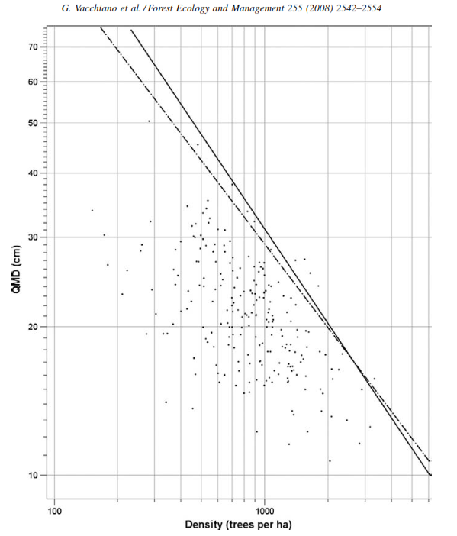

Slide 17
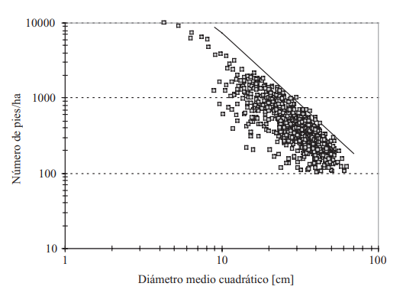
Chauchard & Olalde Fernandez 2004

Slide 19
Modelo conceptual de Langsaeter, 1941 (Daniel et al 1982, Long 1985)

Slide 20
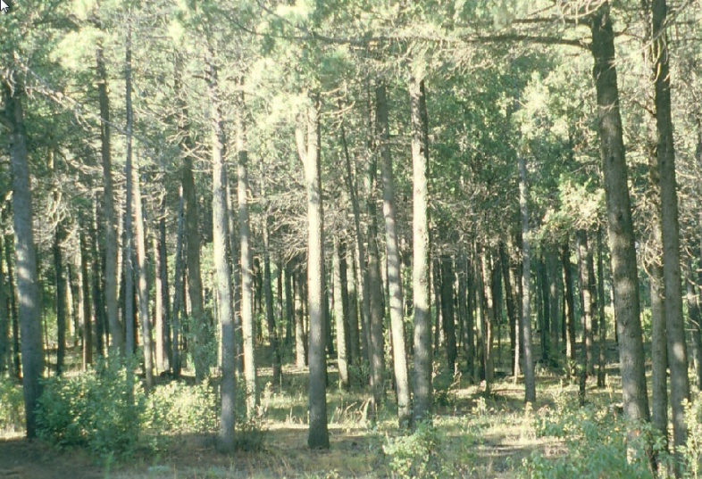
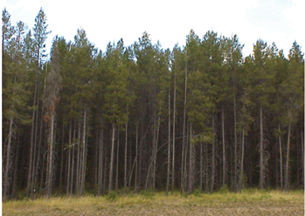
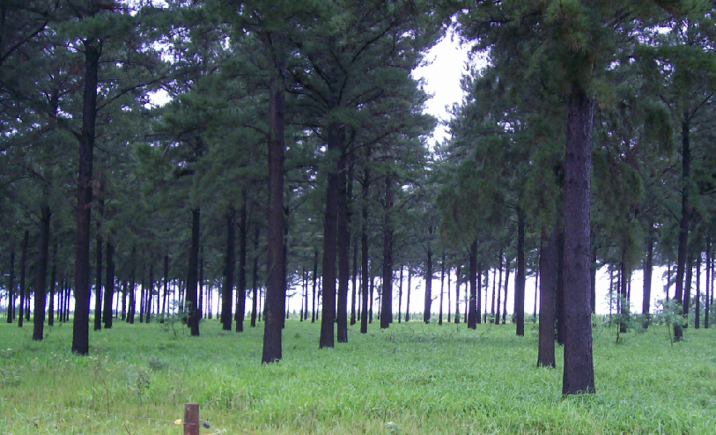
Zona 1: Subutilización del sitio: El crecimiento por superficie no es máximo y, si bien el crecimiento individual es máximo, árboles de crecimiento libre.
Zona 2: Transición: Mejor utilización del sitio, sin alcanzar el crecimiento máximo. Menor crecimiento individual, comienzo de la competencia.
Zona 3: Máximo crecimiento por superficie, menor crecimiento de árboles individuales.
Zona 4: Autoraleo, los procesos de competencia son extremos, y comienza la mortalidad y el autoraleo. Estos procesos afectan incluso al crecimiento por superficie.

Slide 21
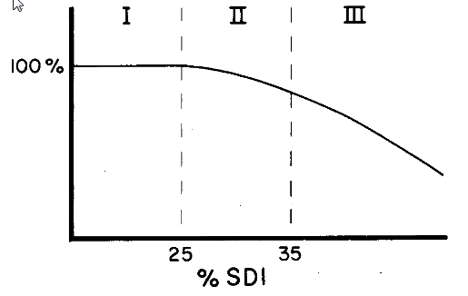
Tendencia del crecimiento individual en relación al % IDR

Slide 22
Diagramas de Manejo de la Densidad (DMD) (Drew & Flewling 1979)
Representaciones gráficas que relacionan un parámetro del tamaño del rodal (Dq) con un parámetro de densidad (arb/ha).
Su importancia radica en que es un método idóneo para planificar el manejo de la densidad del rodal. Para definir el Rodal Objetivo

Slide 23
Vacchiano et al,. 2014

Slide 24
Zona 3
Zona 2
Raleo
Línea de autoraleo

Slide 26
Valbuena, del Peso & Bravo, 2008

Slide 27
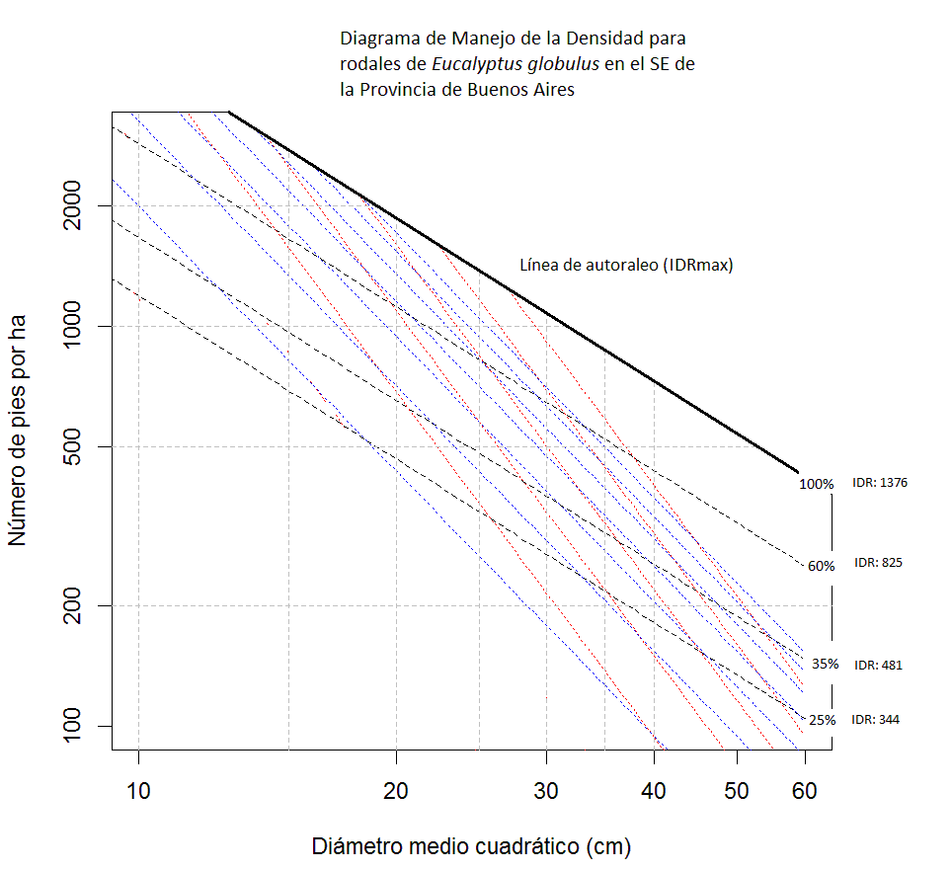
Roja isolínea de AMD: 15, 20, 25, 30 y 35 m
Azul isolínea de VT: 100, 200..700 m3/ha

Slide 28
Roja isolínea de AMD: 15, 20, 25, 30 y 35 m
Azul isolínea de VT: 100, 200..700 m3/ha

Slide 29
Zona | Límite inferior | Límite superior
 | (% del IDR max)
Zona 1 (subutilización | ------ | 15 a 25
Zona 2 (transición) | 15 a 25 | 35 a 40
Zona 3 (máximo crec./ha) | 35 a 40 | 55 a 60
Zona 4 (autoraleo) | 55 a 60 | 100

Slide 31
Pasos para el diseño de un diagrama de manejo de densidad:
Calcular el IDR máximo para la especie en cuestión
Determinar la pendiente de la curva de IDR máximo (zona de autoraleo), 1,605 según Reineke
Determinar los límites de las zonas de densidad de acuerdo con los objetivos de la planificación silvícola (Modelo de Langsaeter)
Diseñar el programa de raleos en función del objetivo de manejo

Slide 32
Fangxing Ge et al,. 2017

Slide 33
Bibliografía
CHAUCHARD L, R SBRANCIA, M GONZALEZ, L MARESCA, A RABINO 1999. Aplicación de leyes fundamentales de la densidad a bosques de Nothofagus: I. Regla de los -3/2 o ley del autorraleo. BOSQUE 20(2): 79-94, 1999
Daniel, W.; Helms, E. & Baker 1982. Principios de Silvicultura.
Jerez M, L Vincent, Y Moret, R González. Regímenes de Espaciamiento Inicial y Aclareo en Plantaciones de Teca (Tectona grandis L.f.) en Venezuela.
Long, J.N., 1985. A practical approach to density management. For. Chron. 61, 23–27.
Ortiz, Edgar. 1990. Utilización del indice de densidad de rodal (IDR) en la planificación y ejecución de aclareos en plantaciones forestales con especies de uso multiple. En: Salazar, Rodolfo, ed. Manejo y aprovechamiento de plantaciones forestales con especies de uso multiple. Turrialba, Costa Rica: Centro Agronómico Tropical de Investigación y Enseñanza: 329-349.

